Slide 1
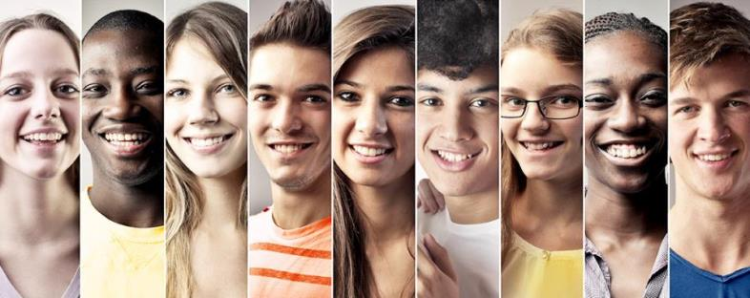
Hva er
TOLERANSE?
A. Misforstått oppfatning av toleranse:
«Du er bare tolerant hvis du mener at min mening og overbevisning er like bra som din.»
B. Ekte toleranse:
«Jeg er dypt uenig med deg, men jeg vil uansett
respektere og forsvare din rett til å mene det du gjør.»
(Ofte kan det være nødvendig å tilføye: «Jeg håper du vil gjøre
det samme overfor meg. Toleransen må være gjensidig,
ikke enveiskjørt.»)
Notes:
TIPS OG MOMENTER TIL TALEREN
Kristne blir ofte anklaget for å være intolerante. Stemmer det? Noen ganger stemmer det sikkert, men svært ofte stemmer det ikke. Det går nemlig utmerket godt an å være dypt uenige og allikevel vise stor og gjensidig toleranse. Det er jo nettopp det toleranse handler om.
I tillegg til teksten på lysbildet bør taleren bruke momenter fra avsnittet om TOLERANSE på side 2 i Ekteskapserklæringen.
Misforstått oppfatning av toleranse
Ordet toleranse blir i dag ofte misforstått og forvekslet med relativisme, altså at det ikke finnes allmenngyldige sannheter, men at alt egentlig er like bra. («Alt er relativt.»)
B. Ekte toleranse
En klassisk definisjon av begrepet toleranse lyder slik: «Jeg er dypt uenig i hva du sier, men jeg vil inntil døden forsvare din rett til å si det».
(Sitatet blir ofte tillagt den franske filosofen og forfatteren Voltaire, som var en viktig aktør under Opplysningstiden på 1700-tallet. Ettersom dette sitatet ikke finnes ordrett hos Voltaire, er det trolig en fri gjengivelse av ting han skrev om toleranse i ulike sammenhenger.)
Ekte toleranse handler altså ikke om å være enige eller å mene at alt er like bra, sant og gyldig. Ekte toleranse betyr at man respekterer og forsvarer sine meningsmotstanderes frihet og rett til å ha en annen overbevisning enn man selv har.
Kristne personer og menigheter har ikke noe ønske om å tvinge andre til å leve på tvers av sin overbevisning, eller å diktere samfunnets lover. Men vi må ha rett til å argumentere og kjempe for det vi mener er sant og godt og rett, og til beste for samfunnet, uten å bli anklaget for intoleranse, dømmesyke, ukjærlighet o.l. Toleranse kan ikke være enveiskjørt, den må gå begge veier. Til tider ser det ut til at det er de som mener at de selv er svært tolerante, som kan være sterkest i fordømmelsen av sine meningsmotstandere.

Slide 2

To løgner om toleranse
Den kjente pastoren Rick Warren er forfatter av
vår tids mest solgte kristne bok: Et målrettet liv
(The Purpose-Driven Life). Han sier:
«Vår kultur har akseptert to store løgner.
Den første er denne:
Hvis du er uenig i et menneskes livsstil,
er det fordi du frykter eller hater dem.
Den andre løgnen sier:
Å elske noen betyr at du godtar alt de tror eller gjør.
Begge løgnene er meningsløse.
Du behøver ikke å gå på kompromiss med dine overbevisninger for å være barmhjertig.»
Notes:
TIPS OG MOMENTER TIL TALEREN
Etter at taleren har lest sitatet høyt og eventuelt kommentert det kort, kan man gjerne åpne for innspill fra deltakerne, eller la dem snakke sammen i smågrupper:
«Hva tenker dere om det Rick Warren sier?
Har dere noen eksempler eller egne erfaringer?»

